Slide 1
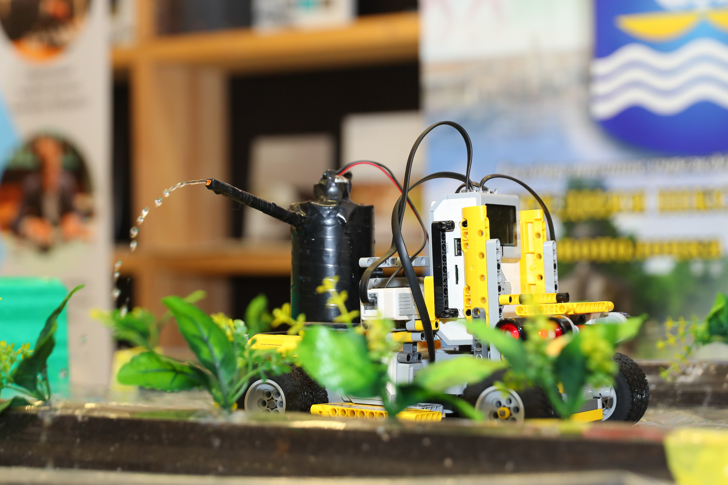



Slide 2
«100 идей для Беларуси» –
это мотивация и развитие молодежного изобретательства, рационализаторства;
выявление и внедрение в реальный сектор экономики инновационных проектов и научно-технических разработок;
оказание помощи в продвижении инновационных проектов и научно-технических разработок;
поиск источников финансирования.

Slide 3


Slide 4
Возможности
Получить финансовую и иную помощь в развитии
и сопровождении проекта
Приобрести опыт общения с инвесторами, предпринимателями, представителями фондов
Заявить о себе на уровне всей страны
Получить рекомендацию ЦК ОО «БРСМ» для поступления
в университет
Принять участие в тренингах, мастер-классах, выставках проекта

Slide 5

Этапы проекта

Slide 6
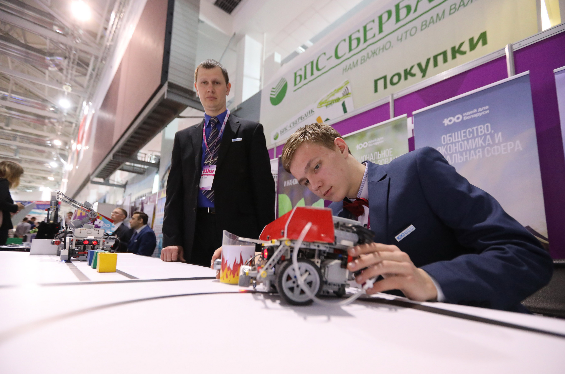
Участники
Первая категория
Учащиеся учреждений общего среднего, профессионально-технического и среднего специального образования.
Вторая категория
Студенты, курсанты, слушатели учреждений высшего образования, работающая молодежь, молодые учёные до 35 лет.

Slide 7
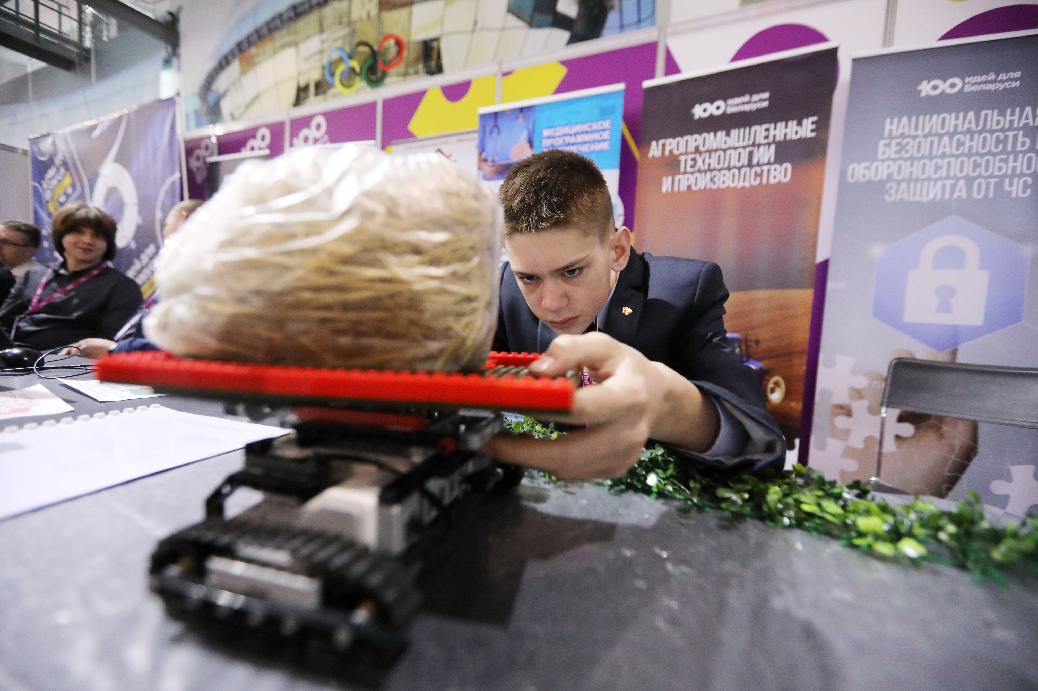
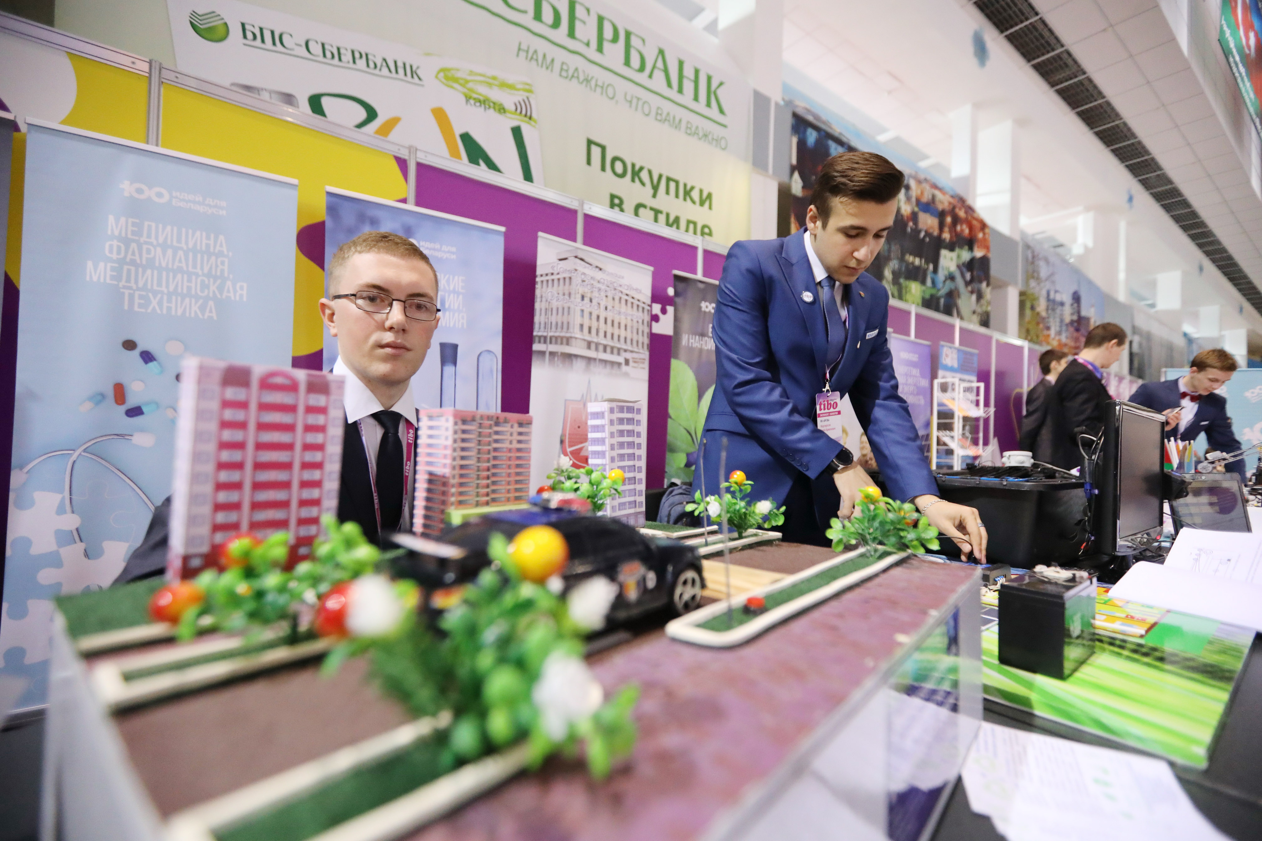
Номинации
Энергетика, в том числе атомная энергетика, и энергоэффективность;
Агропромышленные технологии и производство;
Промышленные и строительные технологии и производство;
Медицина, фармация, медицинская техника;
Химические технологии, нефтехимия;

Slide 8
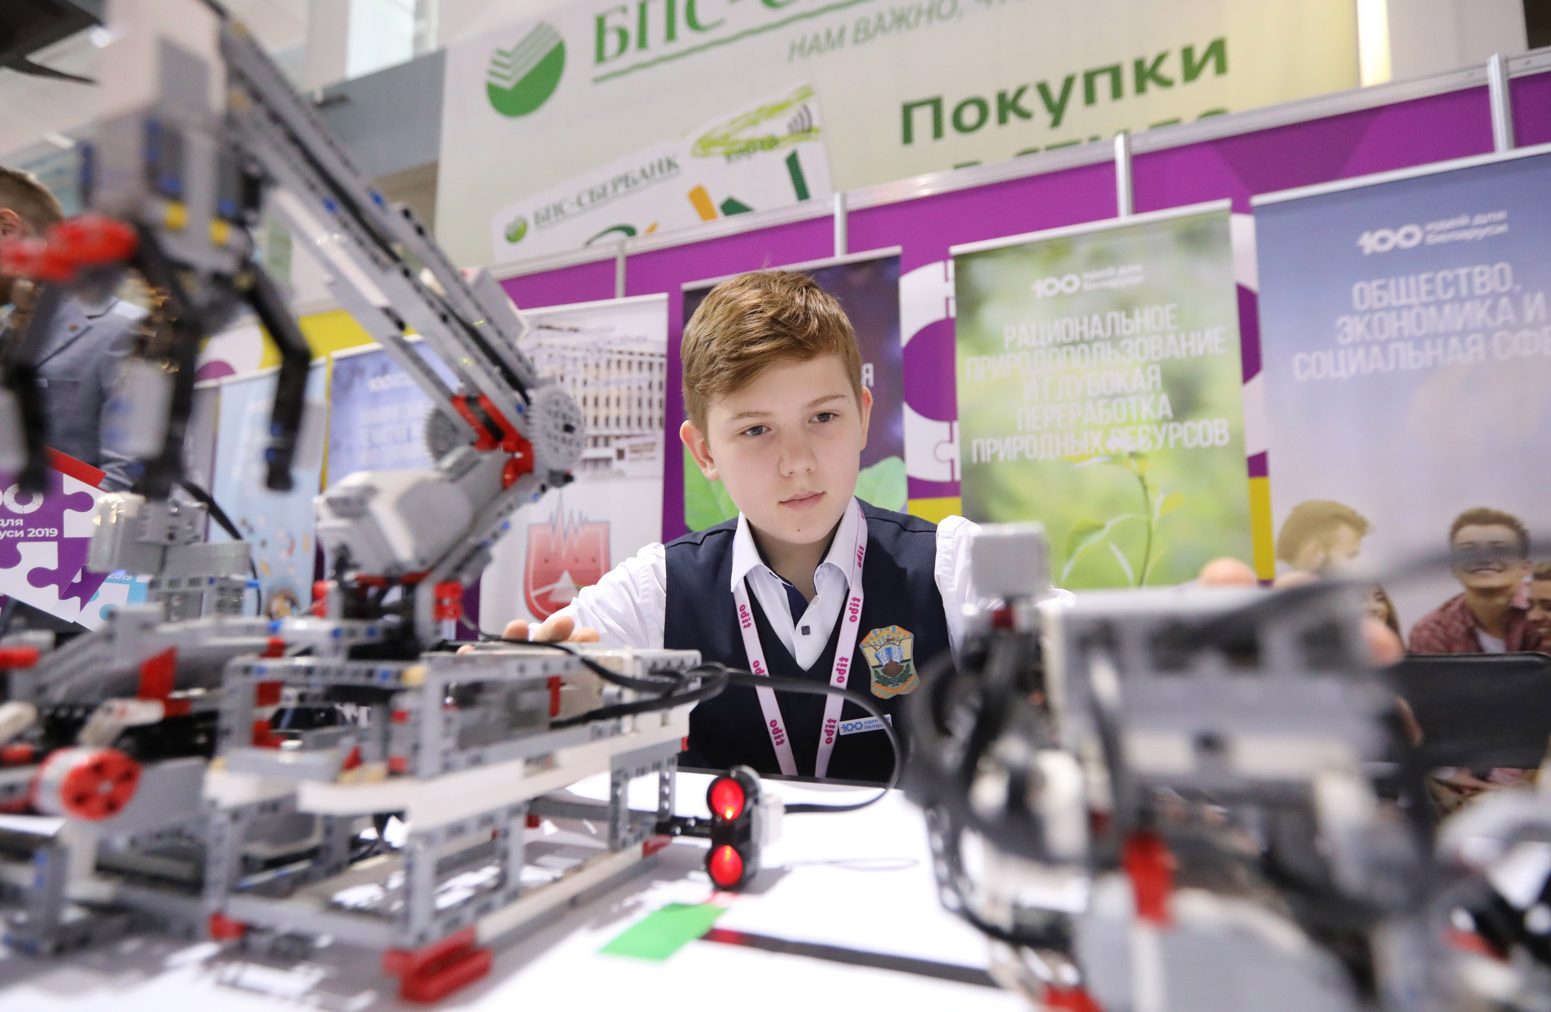
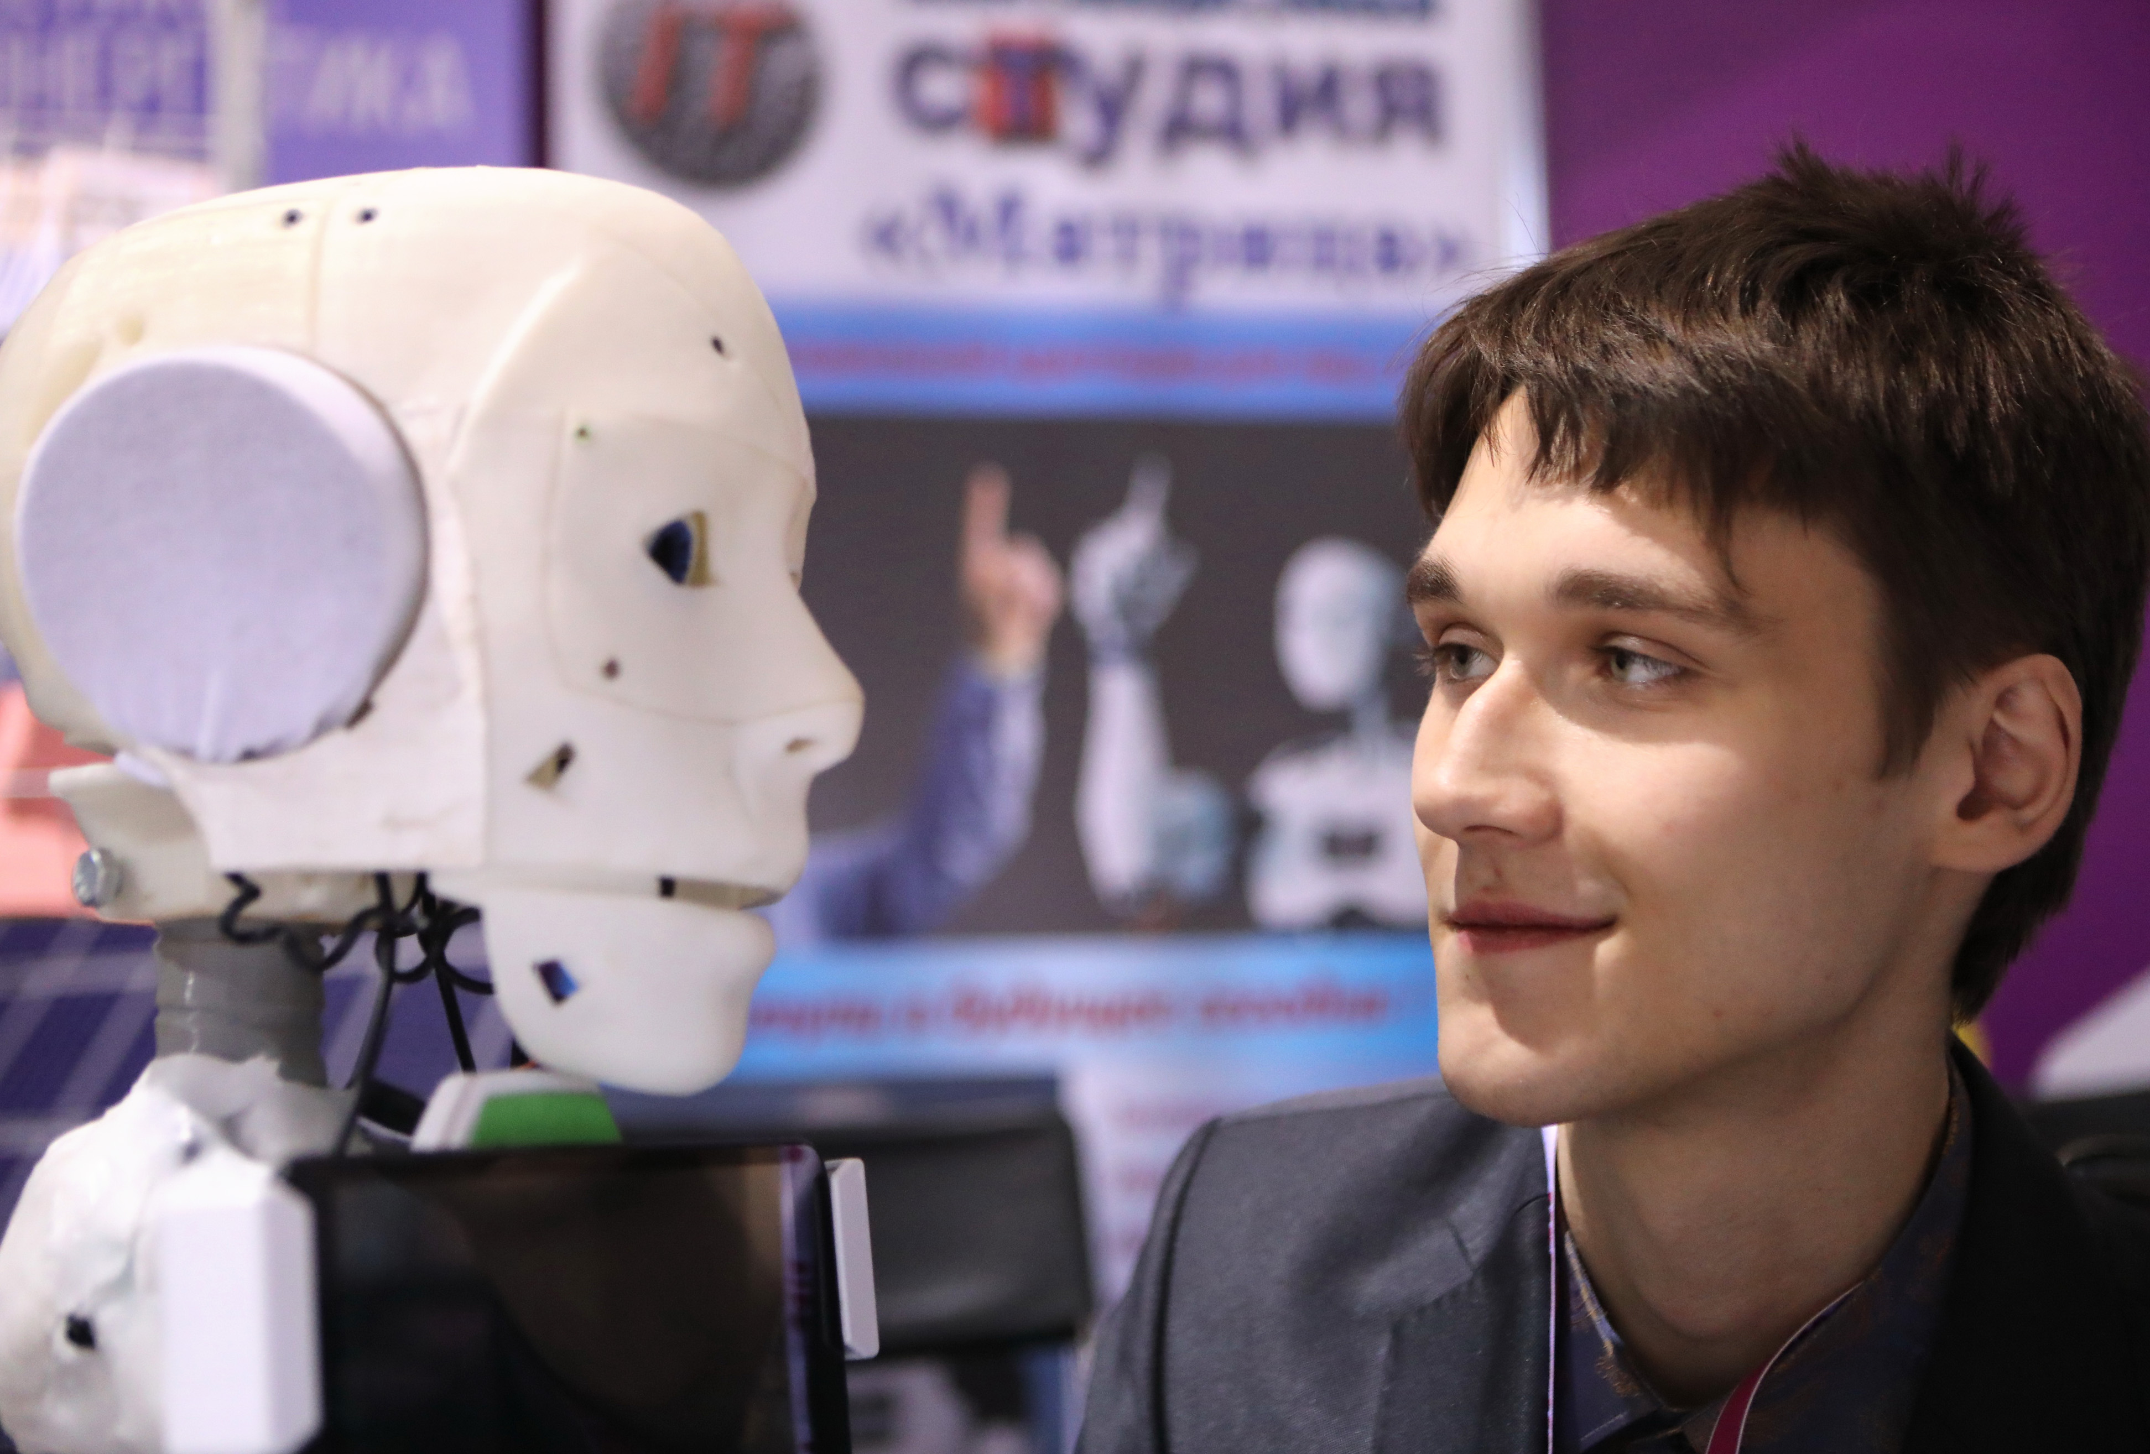
Био- и наноиндустрия;
Информационно-коммуникационные и авиакосмические технологии;
Рациональное природопользование и глубокая переработка природных ресурсов;
Национальная безопасность и обороноспособность, защита от чрезвычайных ситуаций;
Общество, экономика и социальная сфера.

Slide 9






Партнеры

Slide 10

Есть идея?
Подать заявку можно на сайте www.100ideas.by

